Slide 1


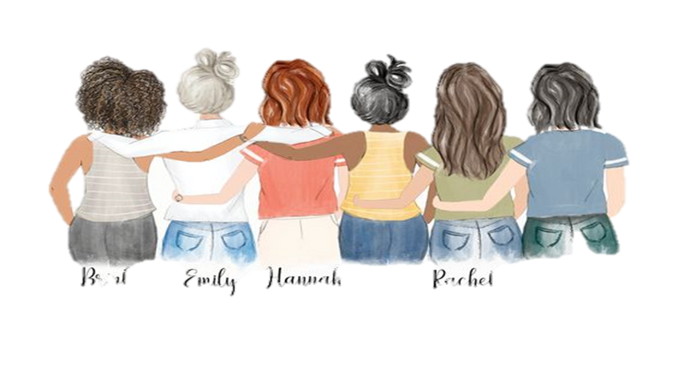


Enfocadas en Cristo
INFORME PLANEACIÓN 2025
REGIONAL
CÓRDOBA
LÍDER: OLGA PIEDRAHITA
Para avanzar en unidad
Hebreos 12:1-2

Slide 2

Establecer
RESULTADOS
Apoyo
Misionero
(programas
de oración)
APOYAR LOS PROGRAMAS DE ORACIÓN: CONECTADAS EN ORACIÓN, 24/7, RETIRO DE ORACIÓN Y PROPIOS DE LA REGIÓN
APOYAMOS LOS 100 DIAS DE ORACIÓN, VARIAS IGLESIAS ESTUVIERON EN LOS TEMPLOS ORANDO EN DIFERENTES HORARIOS, OTRAS SE CONECTABAN EN LAS NOCHES Y SE HA HECHO BASTANTE ENFASIS EN APOYAR Y APORTAR LA OFRENDA MISIONERA NACIONAL.
Fortalecer
REALIZAR EL DIA MUNDIAL DE ORACIÓN Y RECOLECTAR LA OFRENDA DMO
META
CUMPLIR
APOYAR LOS DIFERENTES PROGRAMAS DE ORACIÓN DENOMINACIONAL (ALIANZA, UFBAL, DBC, REGIONAL Y LOCAL)
REALIZAR LOS 100 DIAS DE ORACCIÓN POR COLOMBIA EN UNIÓN CON OTROS MINISTERIOS Y PROMOVER LA OFRENDA MISIONERA NACIONAL

Slide 3
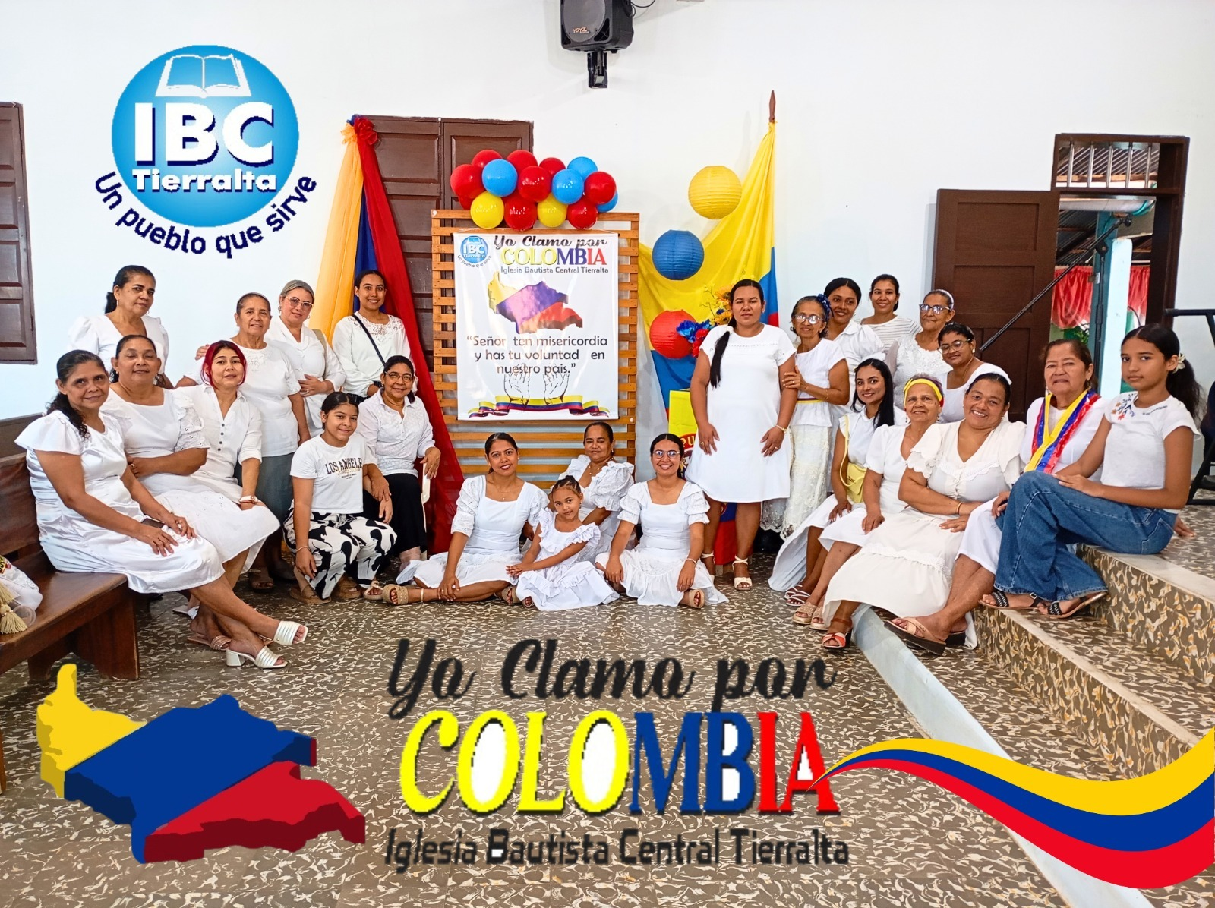
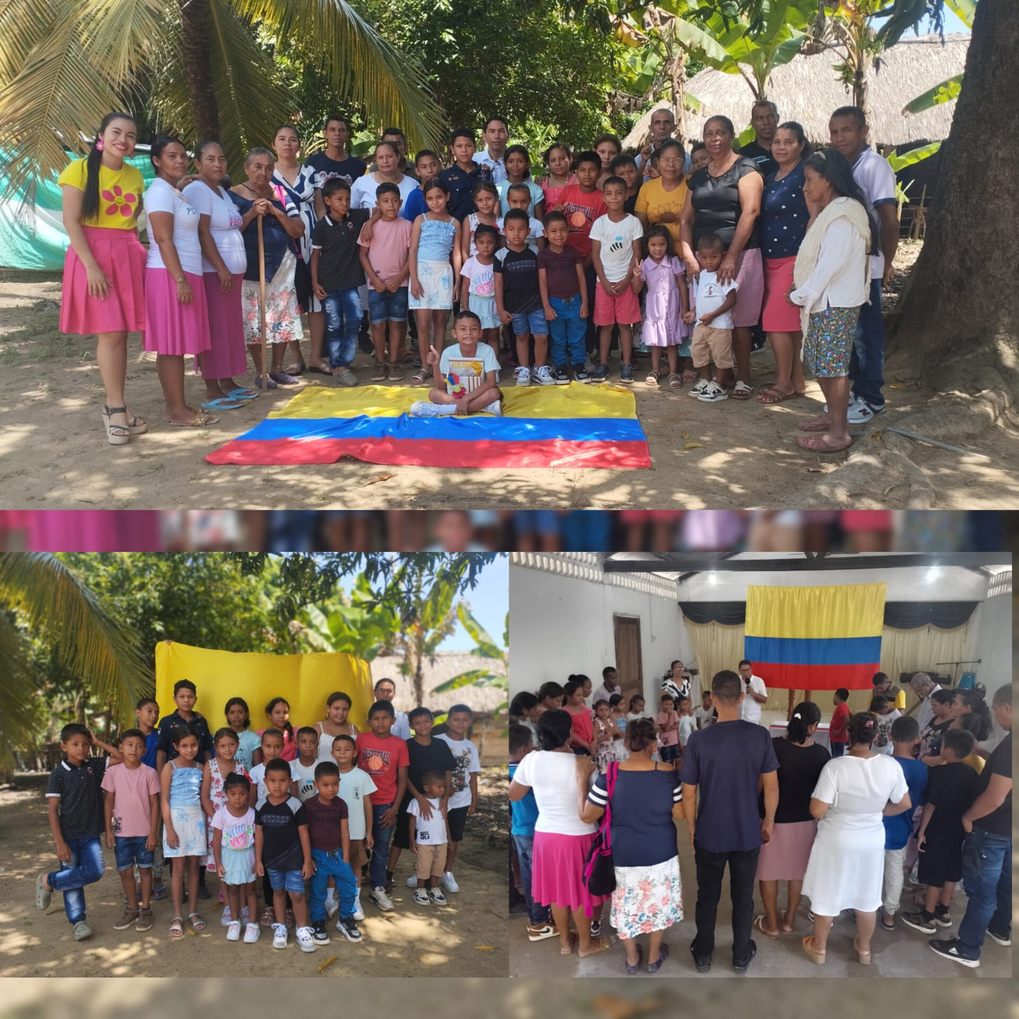
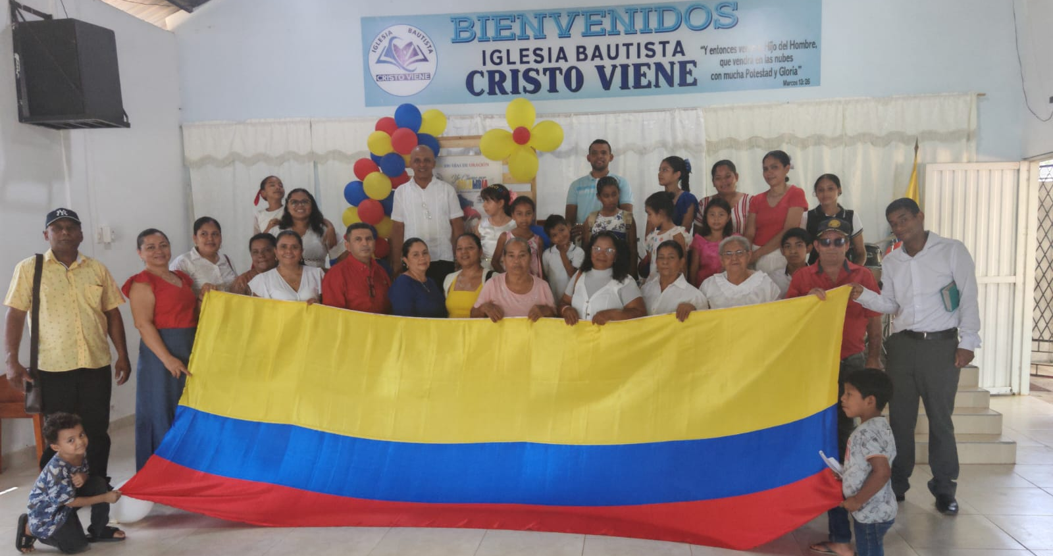
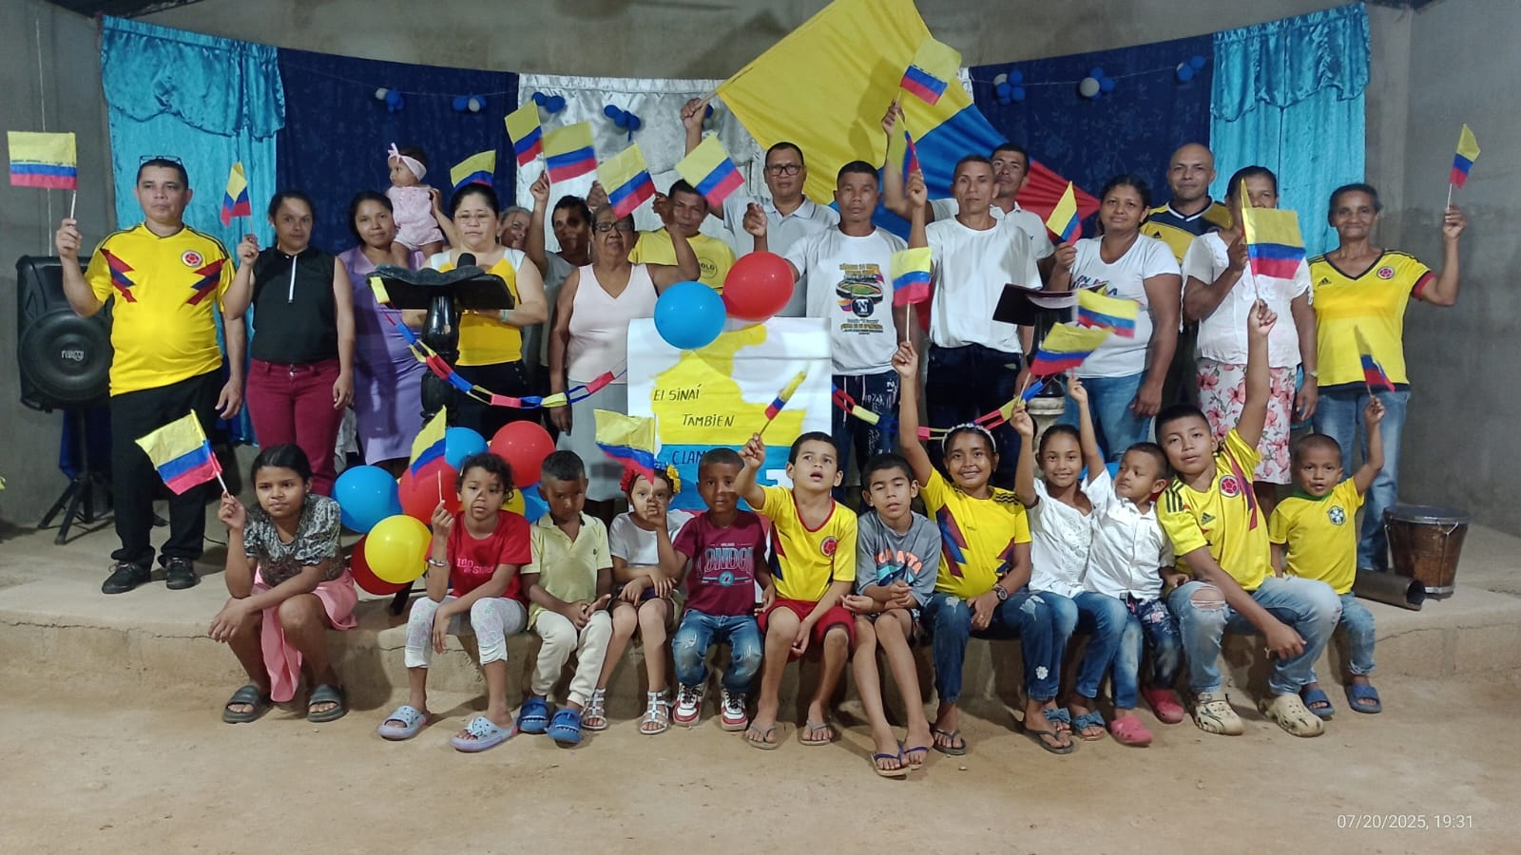

Slide 4

ESTABLECER
RESULTADOS
EVANGELISMO
HACER PRESENCIA EN EL CAMPO MISIONERO, Y DE PLANTANCIÓN PROMOVIENDO LA ADOPCIÓN DE UN MISIONERO O PLANTADOR PARA HACER ACOMPAÑAMIENTO ESPIRITUAL Y EMOCIONAL.
LAS IGLESIAS TIENEN SUS METODOS DE EVANGELISMO OPERACIÓN ANDRÉS, CON LOS NIÑOS EL PROGRAMA DE SAMARITAN PURSE PARA EVANGELIZAR Y DISCIPULAR NIÑOS.
SE PROMOVIÓ LA ADOPCIÓN DE TRES PAREJAS DE PLANTADORES DE LA ZONA DE CÓRDOBA ENVIADOS A OTRAS REGIONES DEL PAÍS. 21 IGLESIAS SE ORGANIZARON EN 3 GRUPOS, CADA UNO SE ENCARGA DE TENER CONTACTO CON ELLOS (LLAMADA, CARTAS, OFRENDAS Y PRESENTES).
FORTALECER
REALIZAR ENTRENAMIENTOS DIRIGIDOS POR MISIONEROS EN EL QUE CAMPO QUE DESAFIE A LAS MUJERES A LA PLANTACIÓN DE IGLESIAS Y MISIONES.
META
IMPULSAR EL TRABAJO MISIONERO DE LAS MUJERES EN NUESTRAS IGLESIAS- APOYAR LOS PROGRAMAS EVANGELÍSTICOS Y DISCIPULADO QUE LA DBC PROPONE PARA EL CUMPLIMIENTO DE LA GRAN COMISIÓN.
CUMPLIR
PROMOVER LA EDUCACIÓN MISIONERA A TRAVES DE LA PROMOCIÓN DE LOS DIFERENTES CENTROS DE FORMACIÓN MISIONERA DE LA DBC, REGIONALES Y LOCALES.

Slide 5
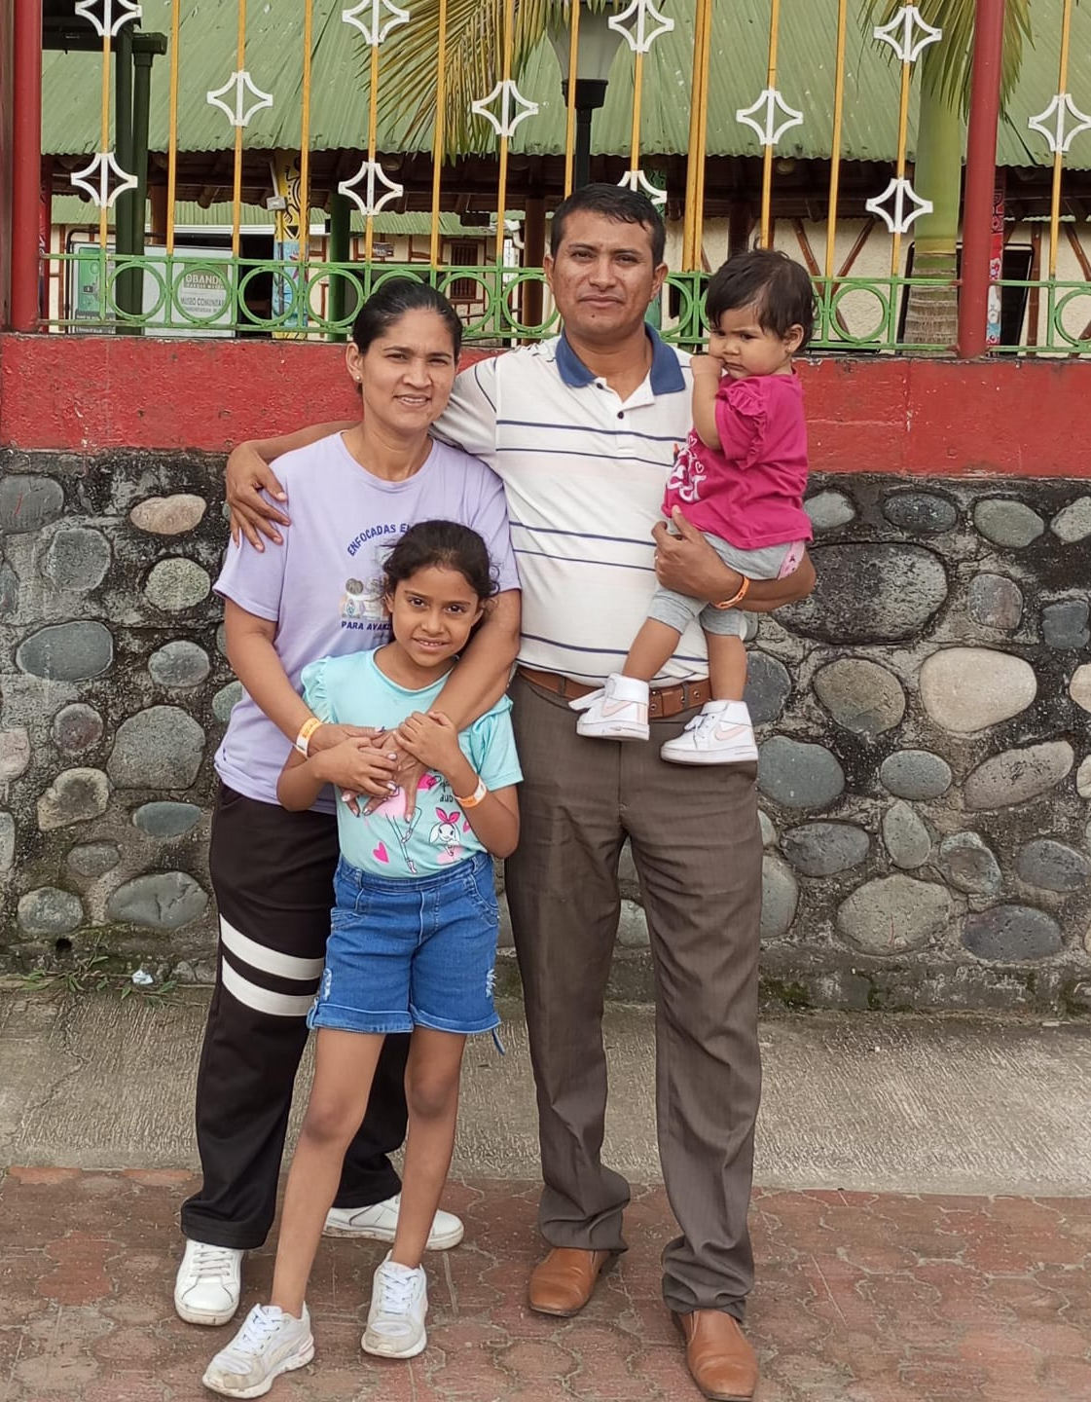
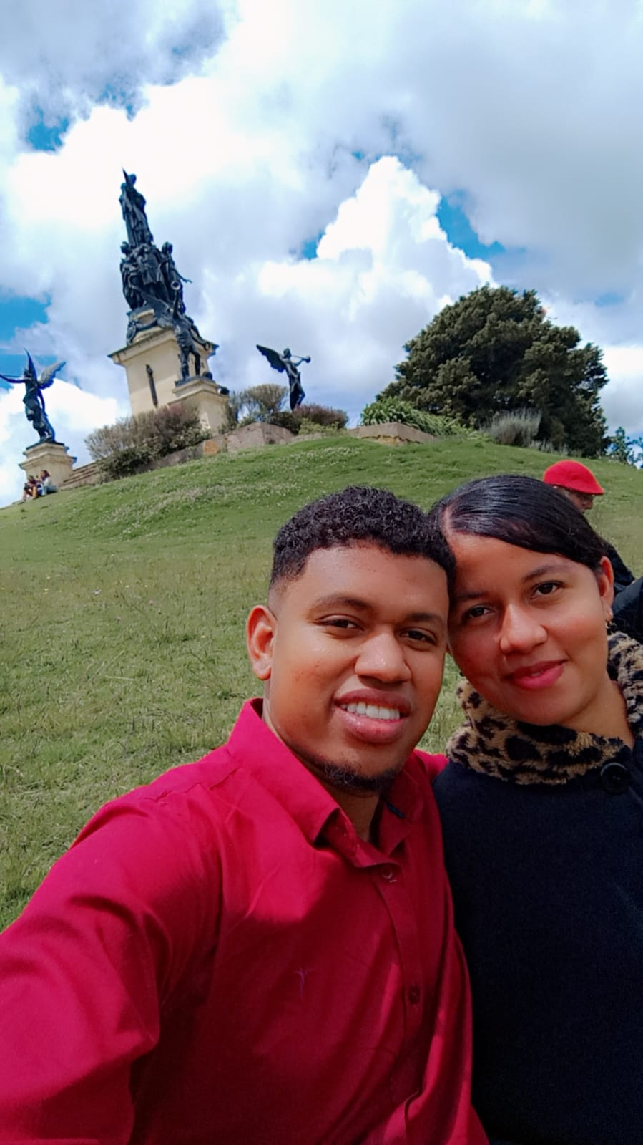
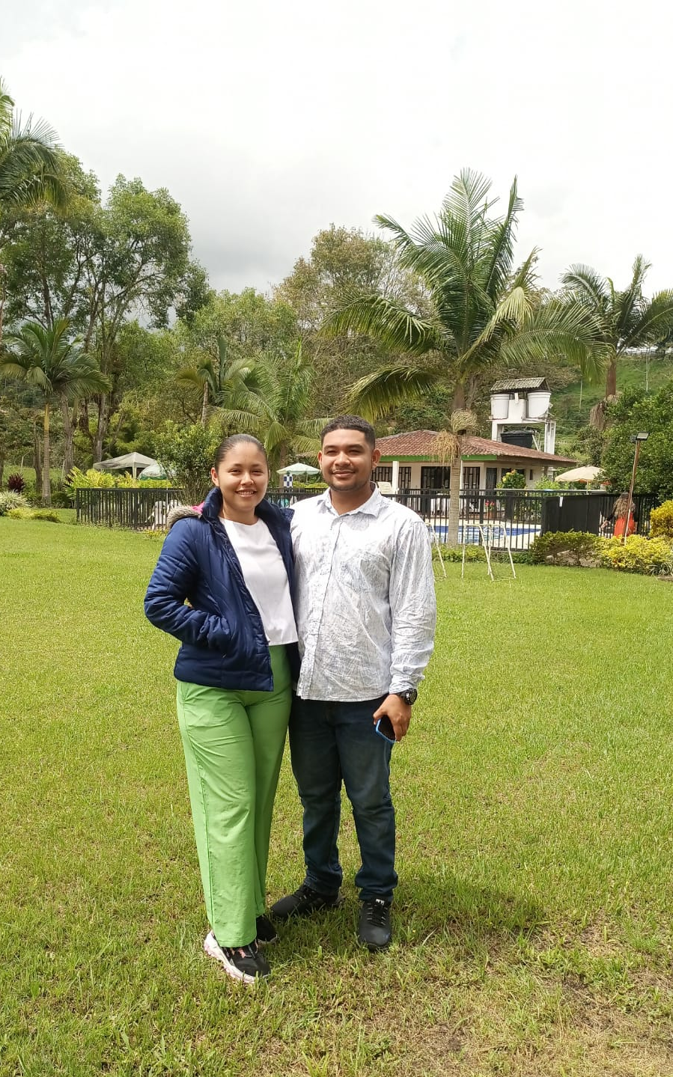

Slide 6

NIÑEZ
Y
JUVENTUD
ESTABLECER
CONCRETAR REUNIONES ESTRATEGICAS PARA TRABAJAR CON EL MINISTERIO INFANTIL Y JUVENIL PROGRAMAS PARA EL FORTALECIMIENTO DEL CUIDADO DE LA NIÑEZ . (PRINCESAS) LA VIDA FAMILIAR Y LA PREVENCIÓN DEL SUICIDIO EN LA JUVENTUD (UFBAL)
RESULTADOS
LA ZONA FUE CAPACITADA CON LA POLITICA DE PROTECCIÓN A LA NIÑEZ, SEGUIMOS LAS CAPACITACIONES Y PROGRAMAS QUE VIENEN PARA EL TRABAJO CON LOS NIÑOS. SE HAN REALIZADO ACTIVIDADES EN IGLESIAS DE LA ZONA PARA ENSEÑAR A LA NIÑEZ Y LOS JOVENES SOBRE LA UFBM (CON EL LIBRO DE MATERNIDAD ESPIRITUAL), FORTALECIENDO LAS RELACIONES INTERGENERACIONALES, LOS JOVENES Y NIÑAS SE REÚNEN CON NOSOTRAS Y PARTICIPAN.
FORTALECER
META
APOYAR AL MINISTERIO INFANTIL PARA IMPLEMENTAR LA POLITICA DE PROTECCIÓN INFANTIL EN LAS IGLESIAS Y DEMAS PROGRAMAS PROPIOS DE NIÑEZ Y JUVENTUD.
APOYAR AL MINISTERIO INFANTIL Y JUVENIL PARA DESARROLLAR PROGRAMAS QUE INSTRUYAN Y EQUIPEN A LAS NUEVAS GENERACIONES
CUMPLIR
REALIZAR UNA INTEGRACIÓN ENTRE NIÑAS, JOVENES, ADULTAS Y ANCIANAS PARA DAR A CONOCER LA IMPORTACIA DE LA UFBM Y FORTALECER LAS RELACIONES INTERGENERACIONALES

Slide 7
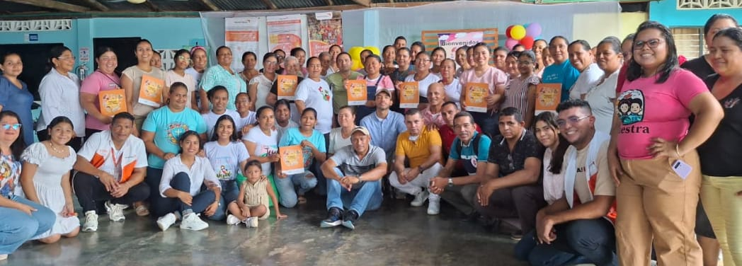
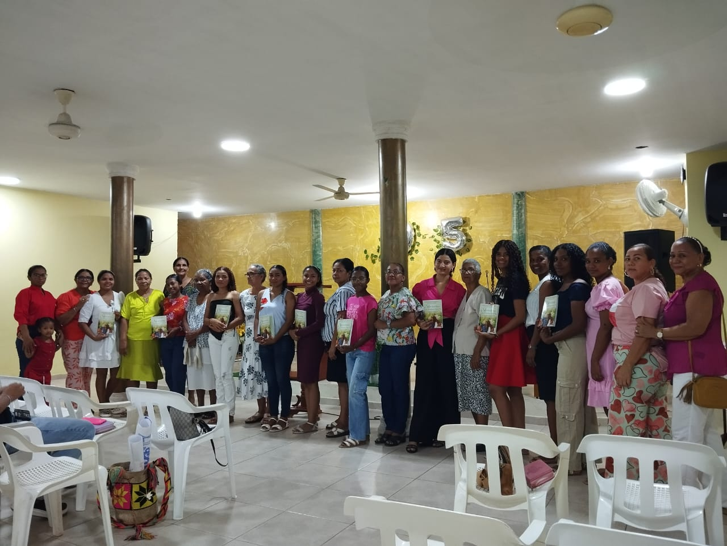
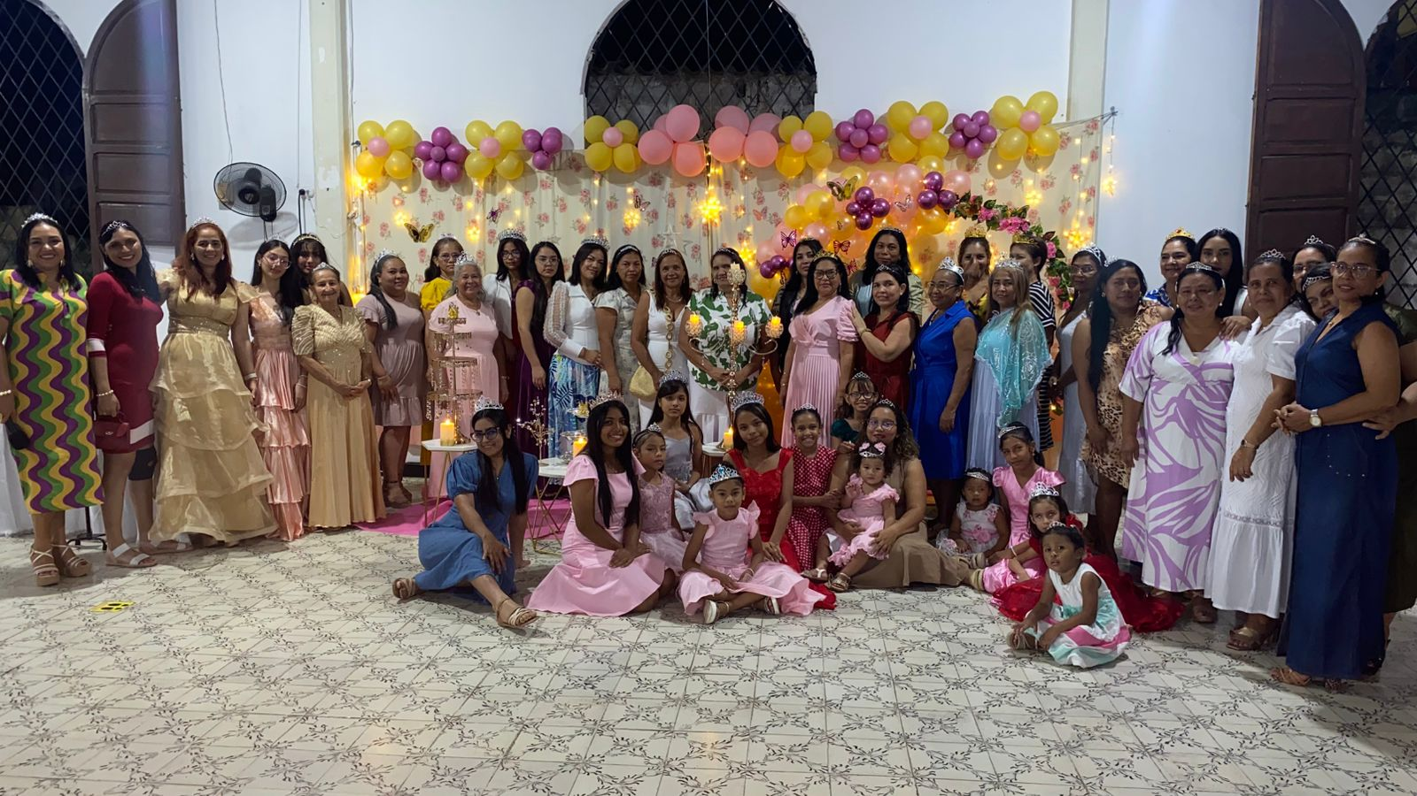
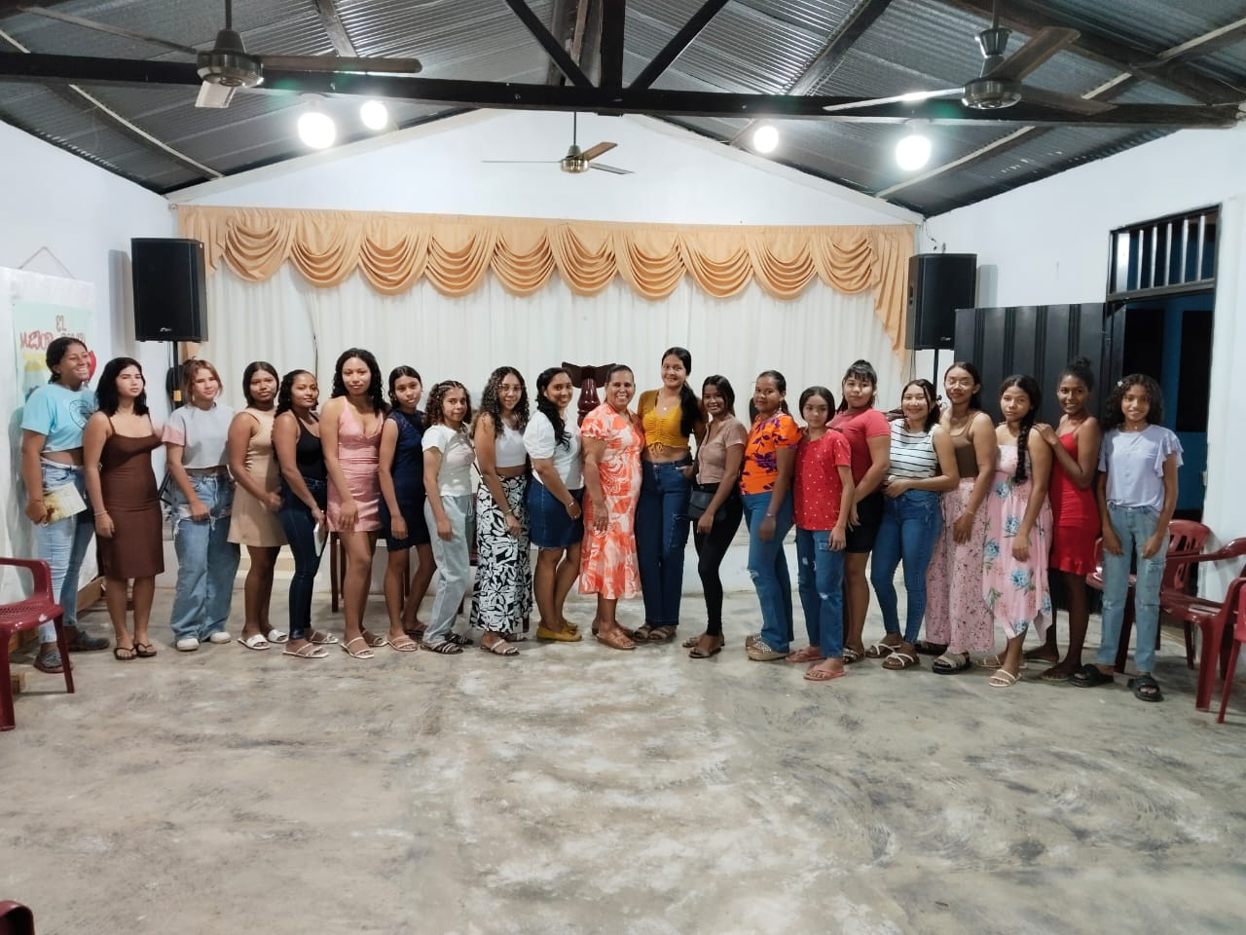

Slide 8


DESARROLLO INTEGRAL
ESTABLECER
RESULTADOS
CELEBRAR LOS 75 AÑOS DE LA UNIÓN FEMENIL CON PARTICIPACIÓN ACTIVA DE JÓVENES Y NIÑAS
UNIDAS CON LAS IGLESIAS DEL ALTO SINÚ CELEBRAMOS LOS 75 AÑOS UFBM , CON UNA ASITENCIA DE 200 MUJERES ADULTAS Y JÓVENES.
SE VISITARON 16 IGLESIAS, ANIMANDOLES Y PROMOVIENDO LA UFBM Y LA DBC.
REALIZAMOS NUESTRO CAMPAMENTO REGIONAL CON UNA ASISTENCIA DE 178 PERSONAS, FORTALECIENDO LA VIDA ESPIRITUAL Y EMOCIONAL DE LAS MUJERES, CONTANDO CON LA PARTICIPACIÓN DE 35 JÓVENES QUE PARTICIPARON ACTIVAMENTE EN EL EVENTO, POR OTRA PARTE SE ENSEÑÓ SOBRE LA HISTORIA, VISIÓN Y PROPÓSITO DE UFBM.
FORTALECER
REALIZAR CONGRESOS, CAMPAMENTOS U OTRAS ACTIVIDADES A NIVEL REGIONAL Y/ O LOCAL
- VISITAR Y CAPACITAR A LAS MUJERES EN LAS IGLESIAS PARA PROMOVER LA UNIÓN FEMENIL Y LA DBC
META
FORTALECER LA VIDA ESPIRITUAL Y EMOCIONAL DE LAS MUJERES BAUTISTA DE NUESTRAS IGLESIAS EN COLOMBIA A TRAVÉS DE PROGRAMAS, CONGRESOS, SEMINARIOS QUE SE ORGANICEN A NIVEL NACIONAL Y/O REGIONAL
CUMPLIR
ENCUENTRO NACIONAL DE MUJERES BAUTISTAS

Slide 9
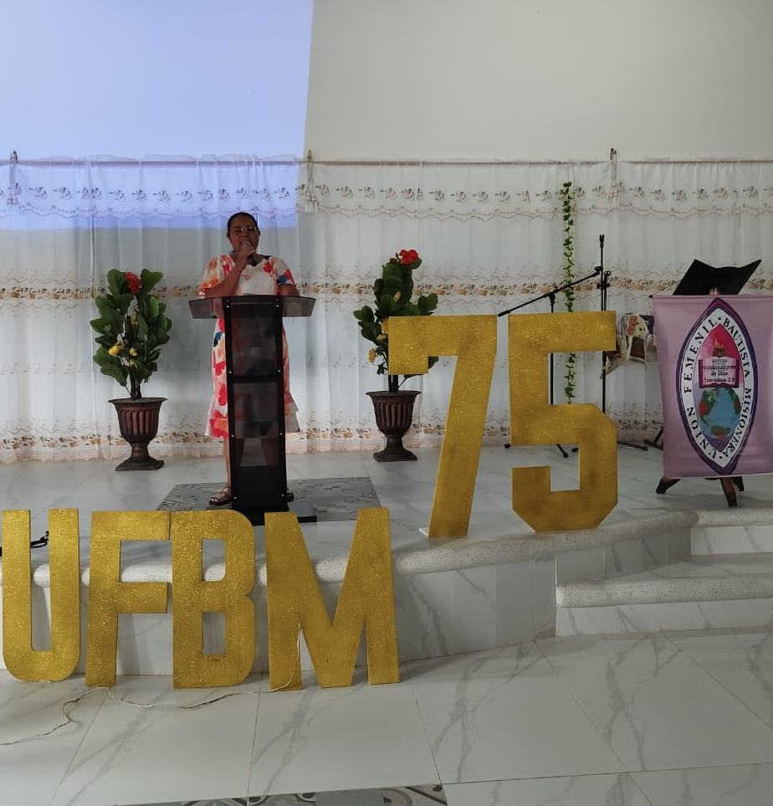
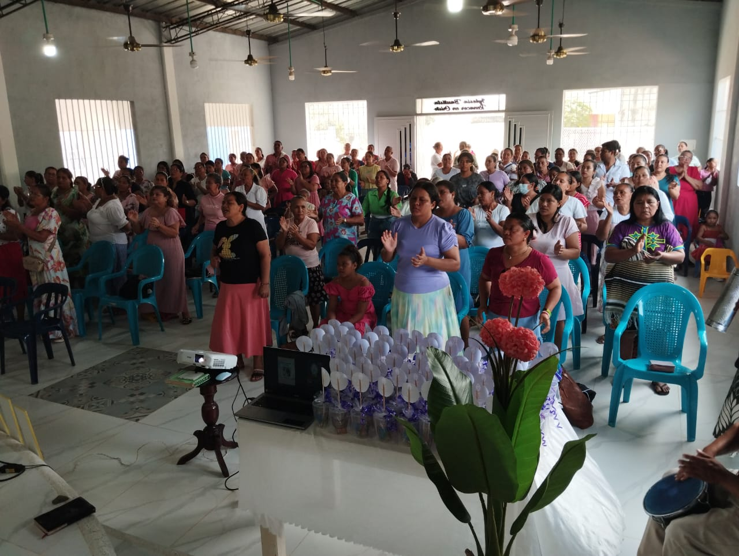

Slide 10
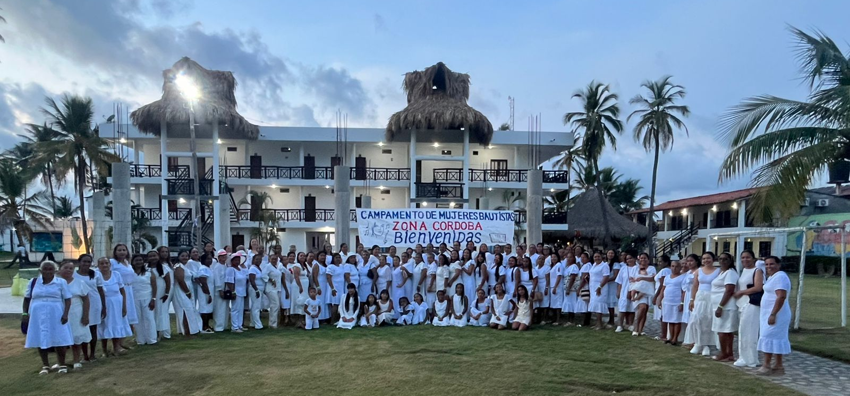
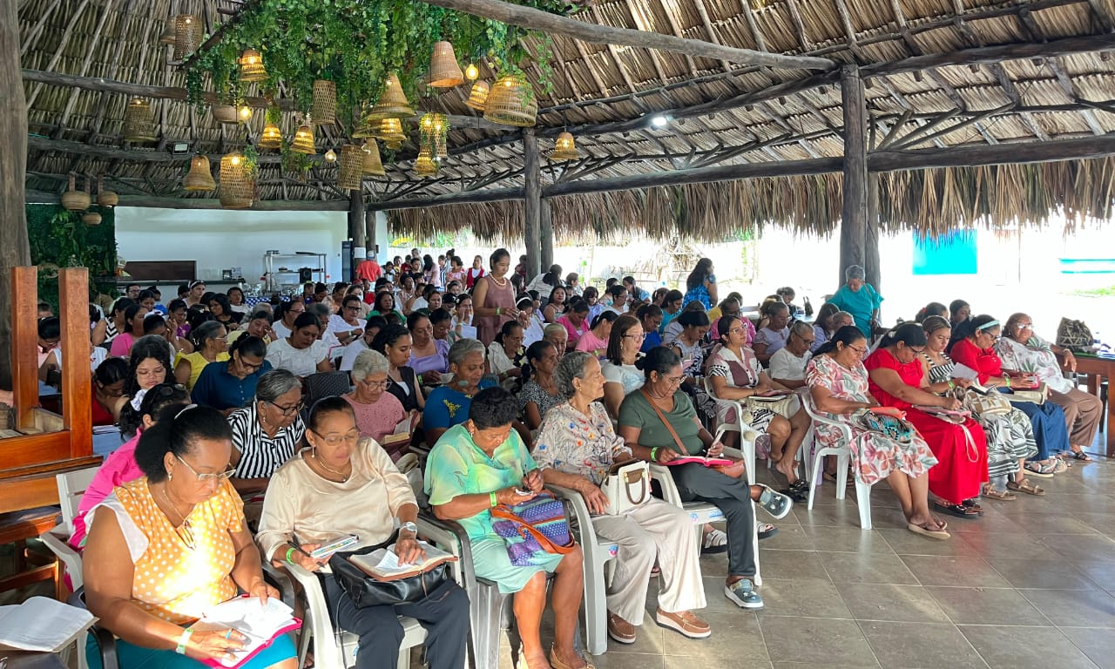
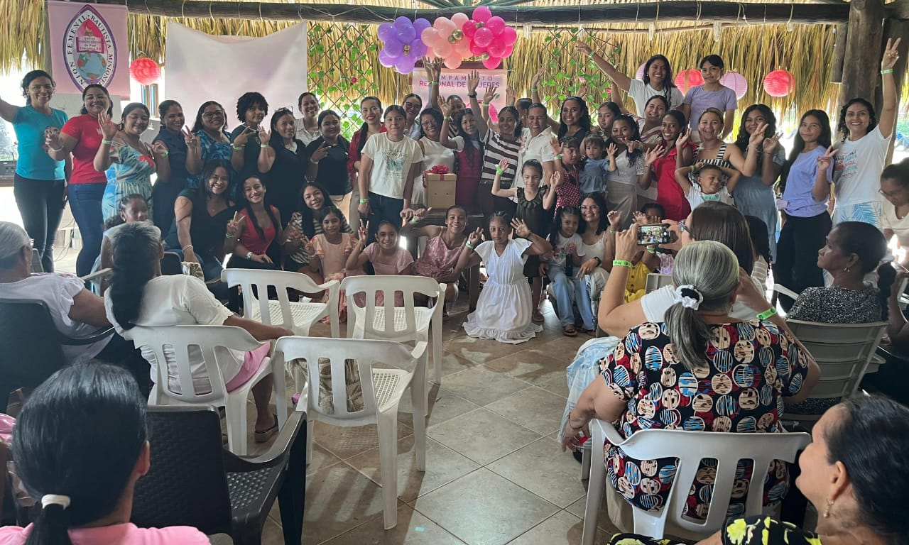
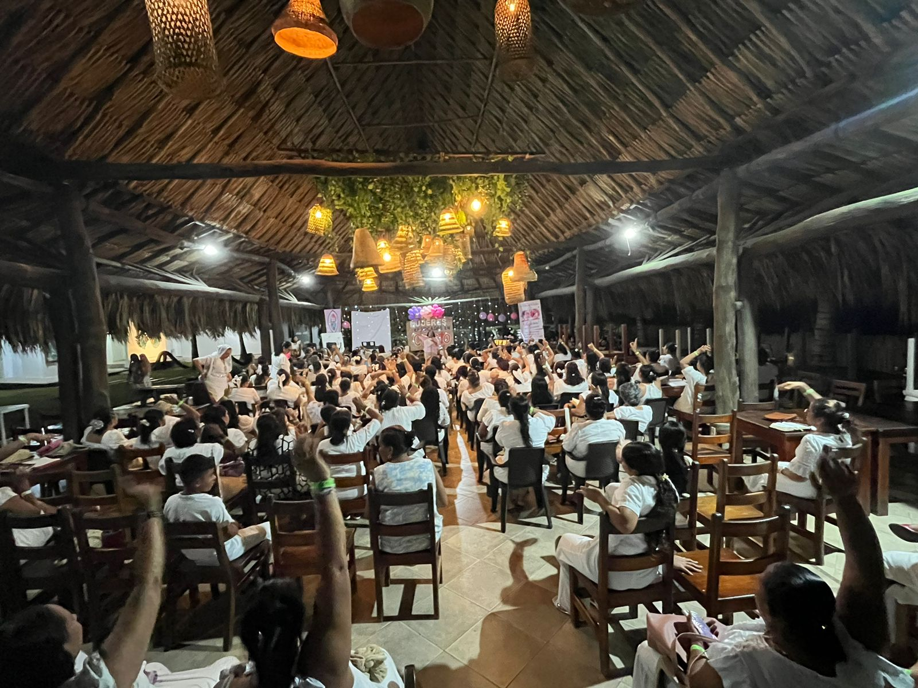

Slide 11
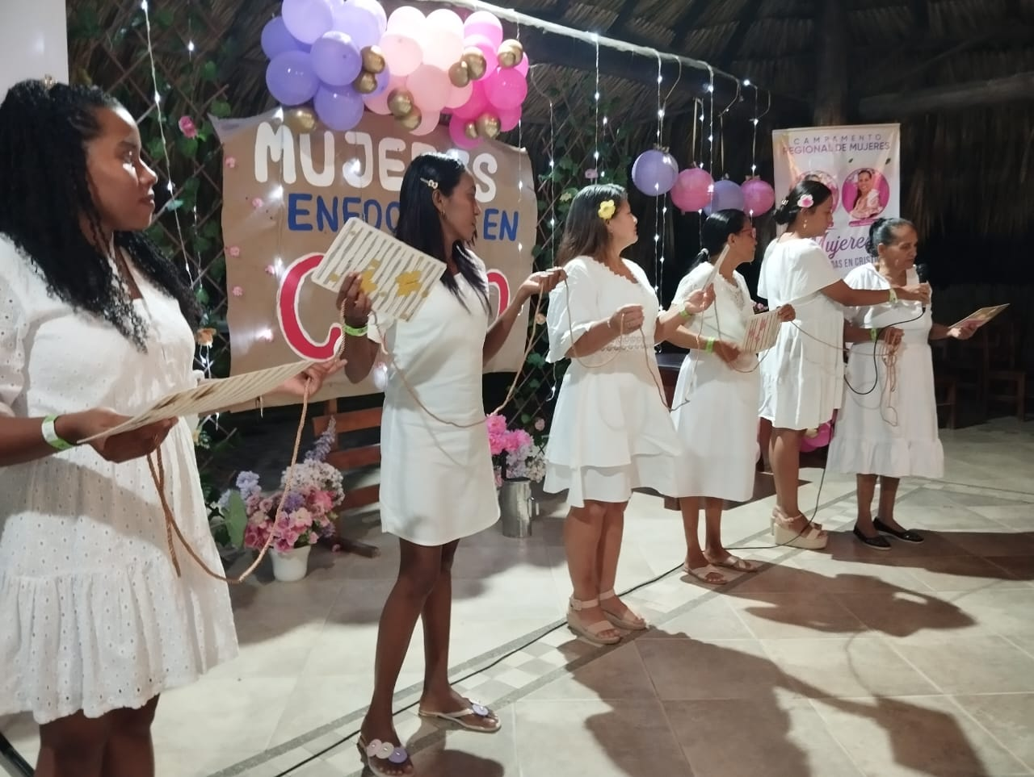

Slide 12
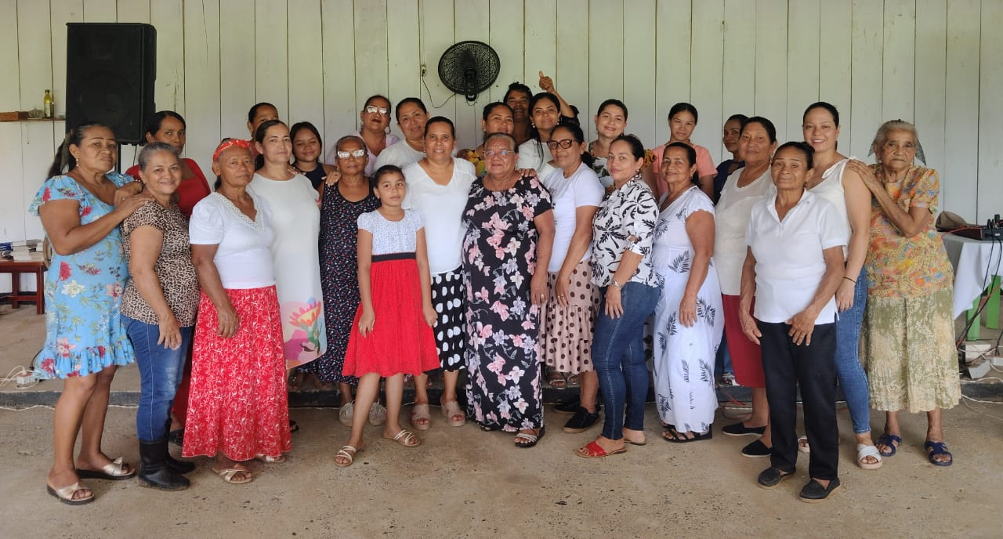
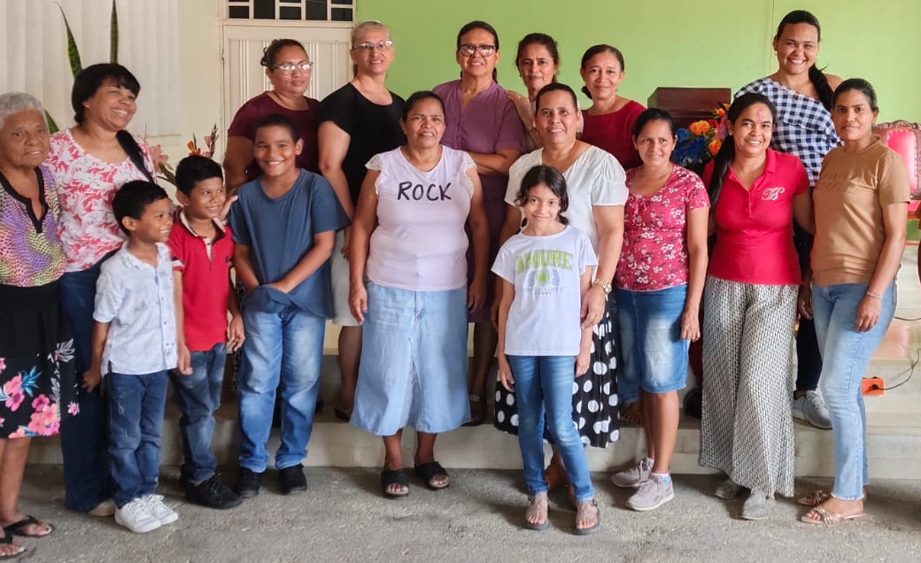
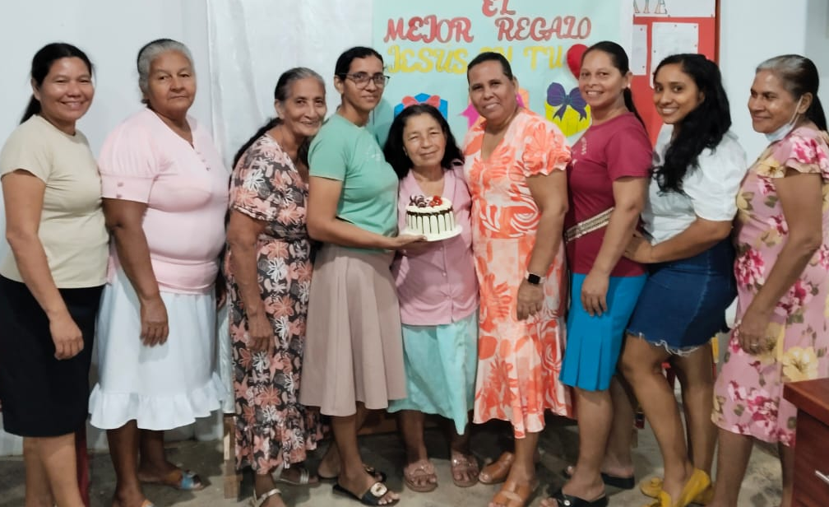
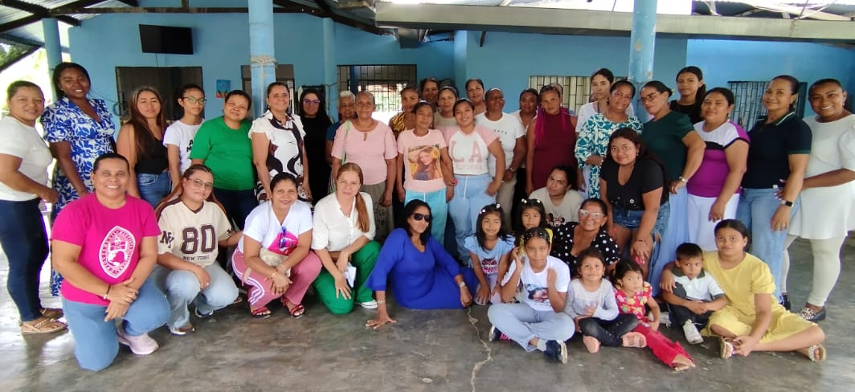

Slide 13

ACCIÓN SOCIAL
ESTABLECER
REALIZAR CAPACITACIONES PARA PROMOVER EL EMPRENDIMIENTO Y HACER IMPACTO SOCIAL Y EVANGELISTICO EN LA COMUNIDAD
RESULTADOS
EN TIERRALTA, LAS MUJERES IBC, HAN UTILIZADO CAPACITACIONES PARA PROMOVER EL EMPRENDIMIENTO (BOLSOS, TEJIDOS), LOGRANDO DE ESTA MANERA UN IMPACTO SOCIAL Y EVANGELISTICO.
SE LLEVAN ALIMENTOS Y ROPA A COMUNIDADES VULNERABLES Y SE GENERAN ESPACIOS PARA EVANGELIZAR.
FORTALECER
META
CREAR UN PROYECTO DE FINANZAS BIBLICAS PARA EQUIPAR Y BRINDAR ESCENARIOS QUE AYUDEN A LAS MUJERES A CRECER EN ESTA AREA.
CAPACITAR A LAS MUJERES BAUTISTAS COLOMBIANAS PARA QUE DESARROLLEN EMPRENDIMIENTOS A TRAVÉS DE LOS CUALES SE LLEGUE A LAS COMUNIDADES CON EL EVANGELIO DE CRISTO.
SOSTENER UN PROYECTO NACIONAL E IMPULSAR PROYECTOS SOCIALES QUE CADA REGIÓN PUEDA TENER.
CUMPLIR
REALIZAR ACTIVIDADES PROPIAS PARA LA RECOLECCIÓN DE LA OFRENDA DE 50MIL PESOS MENSUALES POR REGIONAL PARA APOYAR UN PROYECTO SOCIAL CON ENFASIS EVANGELISTICO

Slide 14
